Slide 1
Формирование читательской грамотности через решение проектных задач в рамках проекта «Семейное чтение»
Городской Фестиваль-марафон
Автор: Кулашкина Алена Николаевна, учитель начальных классов МБОУ «Сургутская технологическая школа»
Сургут, 2022

Slide 2
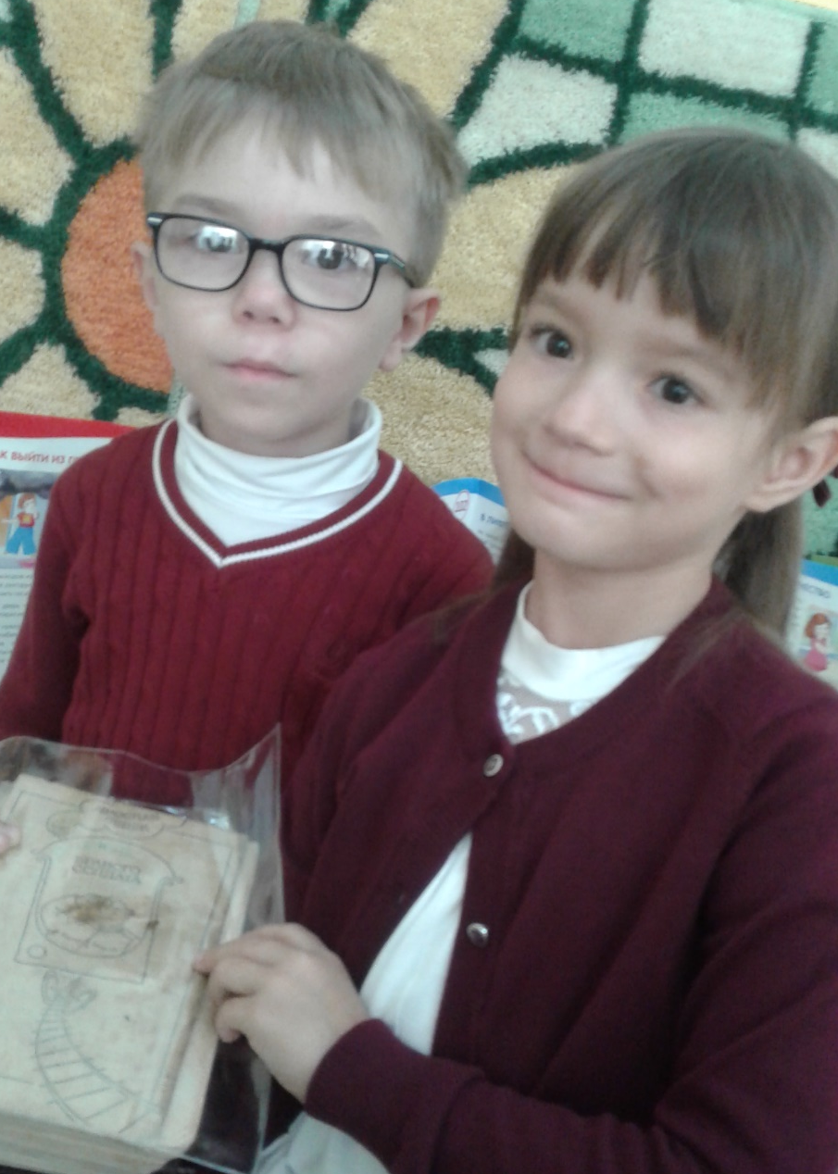
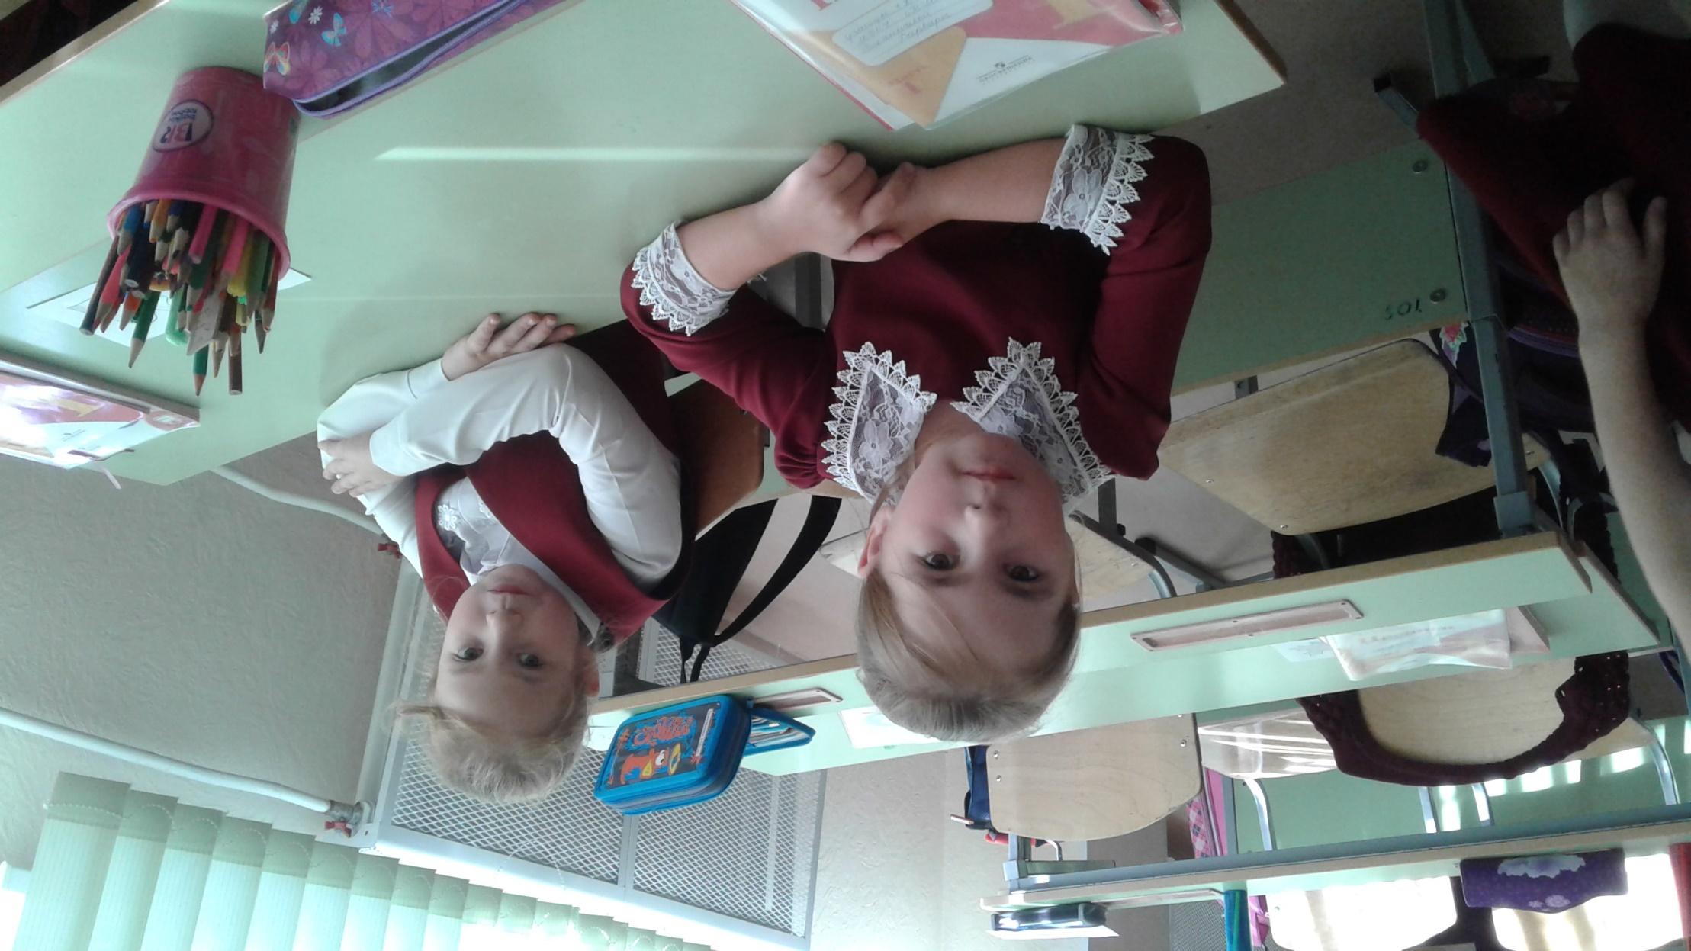
«…их глаза светятся»
Ш.А.Амонашвили

Slide 3
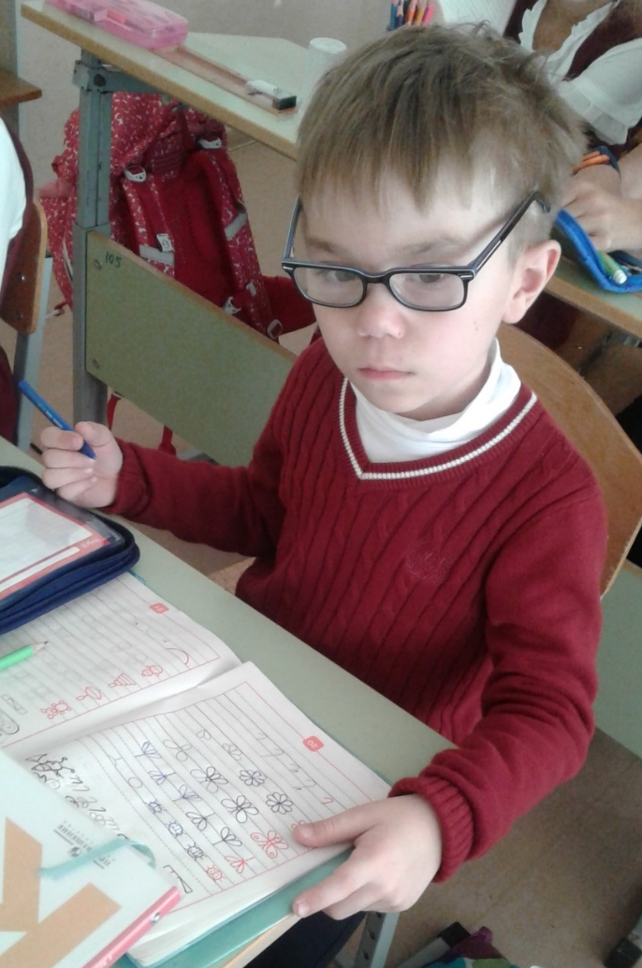
Желание и стремление учиться
активность ученика, обучающегося, развивающегося в партнерстве со сверстниками;
активность учителя, организатора учебной деятельности;
активность социальной развивающей среды, заключенной между ними

Slide 4
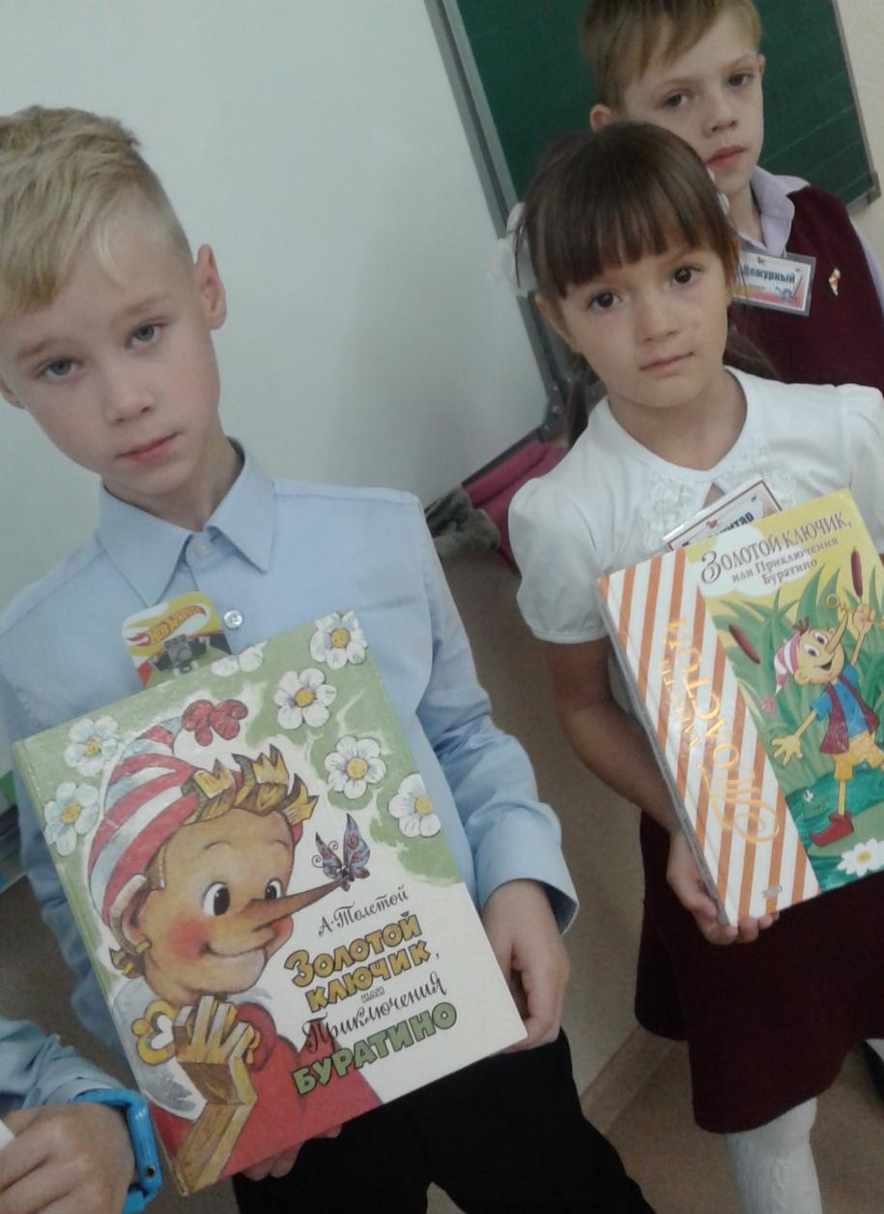
Причины падения интереса к чтению
незаинтересованные в воспитании родители;
утрата ценности книги и предпочтение СМИ;
нечитающие родители

Slide 5
Цель мастер-класса
Распространение опыта реализации технологии решения проектных задач в рамках проекта
«Семейное чтение» как одного из способов формирования читательской грамотности учащихся

Slide 6
Читательская грамотность
В научной литературе
«способность понимать и использовать письменную речь во всем разнообразии ее форм для целей, требуемых обществом»
PISA
• Ориентация в содержании текста и понимании его целостного смысла, нахождение информации.
• Интерпретация текста.
• Рефлексия на содержание текста или на форму текста и его оценка.

Slide 7
Падение интереса к чтению
Кризис читательской грамотности и культуры
Сокращение доли читающего населения

Slide 8
Смысловое чтение
Функциональное чтение
понимание прочитанного;
уточнение деталей;
осмысление прочитанного;
приобретение читательского и литературного опыта
формирование умения искать информацию
для решения конкретной задачи, продукт которой можно использовать
в учебной и повседневной жизни

Slide 9
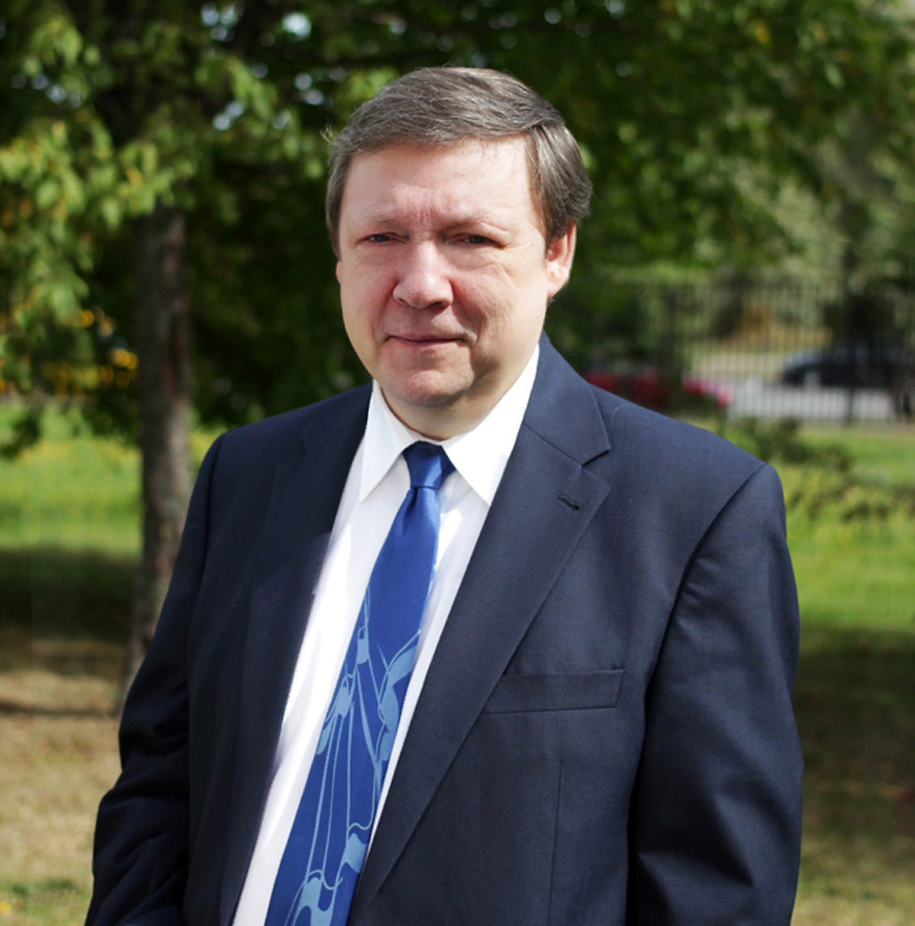
Проектная задача
«Ориентирована на применение целого ряда способов действия, средств и приёмов… в ситуациях, приближенных к реальным.
Итогом решения такой задачи всегда является реальный продукт.
Он может быть далее «оторван» от самой задачи и жить своей отдельной жизнью»
(А.Б. Воронцов)

Slide 10
Интеллектуальный продукт
Проектная задача
Результат деятельности
Представление
об объекте(явлении)
Учебная задача

Slide 11
Проектная задача
Имеет свою уникальную цель, оригинальные способы и место применения
По А.Б.Воронцову
Решение проектной задачи может быть получено учащимися при тесном взаимодействии с родителями
в сопровождении учителя
В рамках проекта «Семейное чтение»

Slide 12
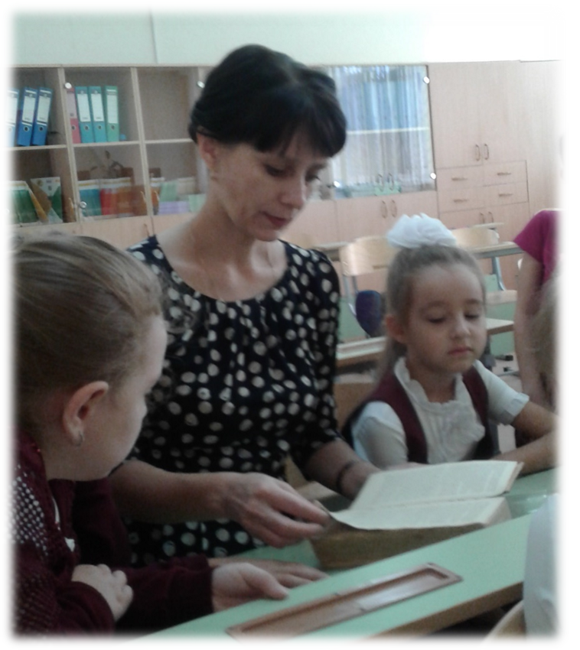
Квазиреальные ситуации
«квази» происходит от лат. quasi «якобы, почти, словно» наподобие или понарошку созданная проблема

Slide 13
Осознание
возможностей
Социальная
самостоятельность
Ситуация успеха
Квазиреальные ситуации
Ответственность
за начатое дело
Целеустремлённость
в достижении цели
Творческая активность

Slide 14
Проектная задача
Речемыслительная задача
становление диалогической речи;
умение выразить прочитанное, услышанное и увиденное в виде устного и письменного речевого высказывания;
способности творчески мыслить;
владеть своими эмоциями;
быть приспособленным к жизни.
Функциональная грамотность учащихся

Slide 15
Список книг для чтения
в рамках проекта «Семейное чтение»
4 класс
• П. Алексеев «Рассказы о Суворове»
• Э. Фонякова «Хлеб той зимы»
• М. Сухачёв «Дети блокады»
• В. Катаев «Сын полка»
• В.Богомолов «Иван»
• Е.Айпин «Я слушаю землю»
• П.Трэверс «Мэри Поппинс»
• Ж.Верн «Пятнадцатилетний капитан»

Slide 16
Проектные задачи
Конкурс громкого чтения на основе «Рассказов о Суворове» П. Алексеева «Потомство моё, прошу брать с меня пример!»
Реклама книги «Хлеб той зимы» Э.Фоняковой с оформлением выставки рисунков «Преодолеть непреодолимое».
Читательская конференция «Маленькие герои блокадного Ленинграда»
по повести Михаила Сухачёва «Дети блокады».
Пьеса «Разное военное детство» на основе произведений В.Катаева, Э.Фоняковой, М.Сухачёва, В. Богомолова.
Музыкально-хореографическая композиция «Ворона-Мать» в фольклоре коренных народов Севера на основе повести Еремея Айпина «Я слушаю землю».
Инсценировка сценки «В гостях у Мери Поппинс» на английском языке.

Slide 17
Ожидаемые результаты
создание проектных задач, которые бы выходили
на практические действия учащихся, затрагивая их эмоциональную сферу и функциональную грамотность;
социализация и развитие коммуникативной компетентности.

Slide 18
Этапы работы над проектной задачей
Замысел (идея) проектной задачи
Описание проблемной ситуации. Постановка цели
Разработка алгоритма действий
Практическая работа
Презентация (театрализация)
Рефлексия. Отзыв наблюдателей и участников

Slide 19
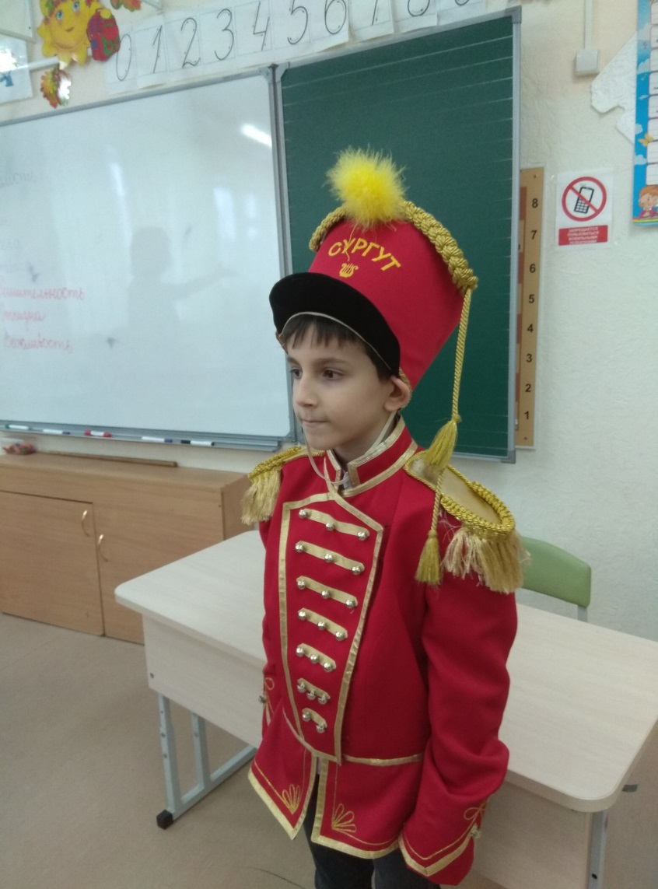
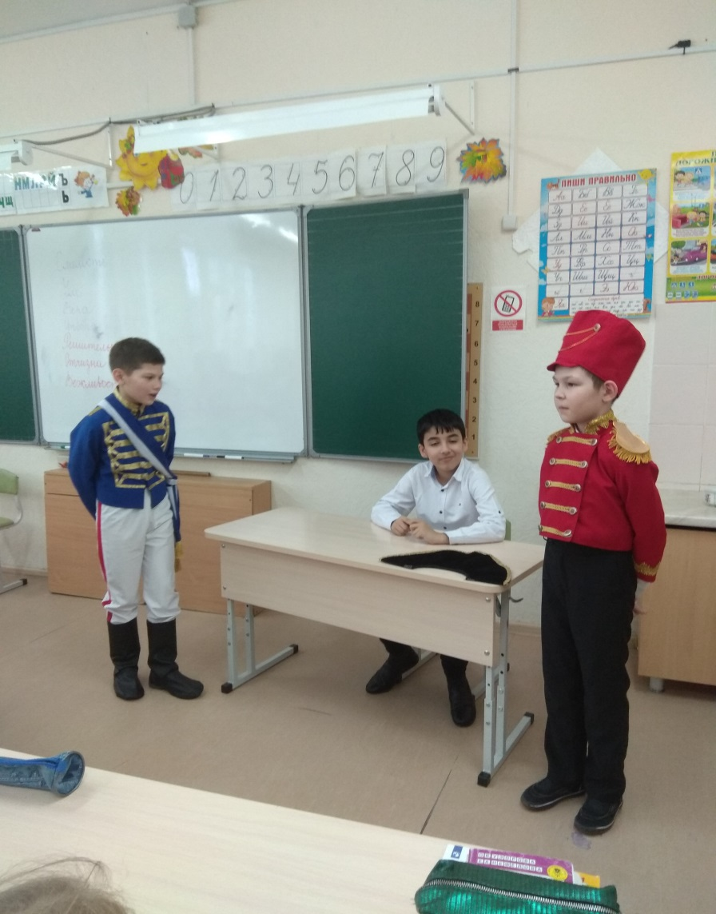
Конкурс громкого чтения
«Потомство моё, прошу брать с меня пример!» по книге П. Алексеева «Рассказы о Суворове»

Slide 20
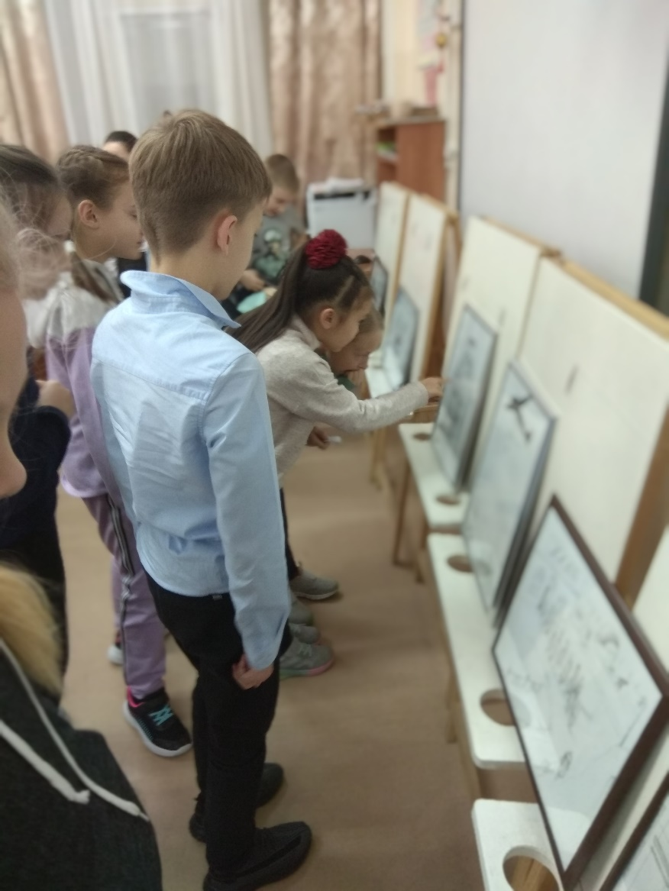
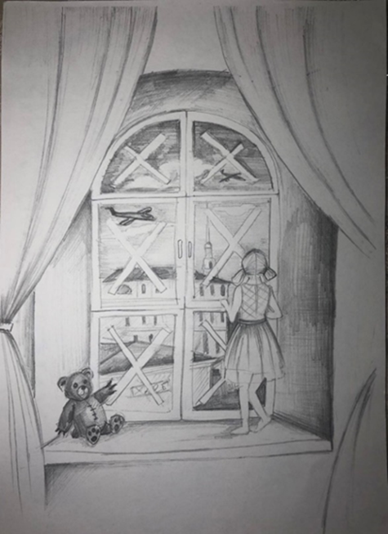
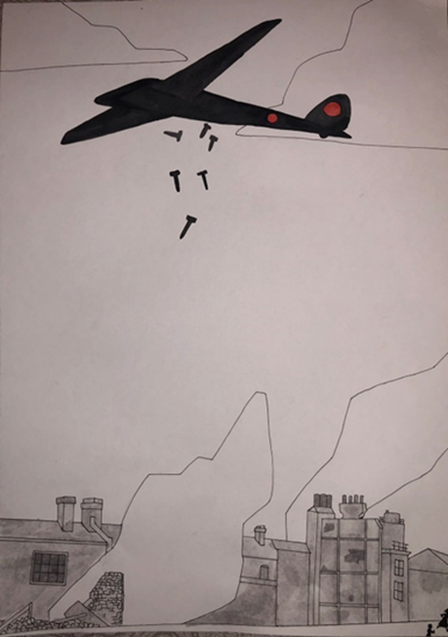
Реклама книги «Хлеб той зимы» Э.Фоняковой
Выставка рисунков «Преодолеть непреодолимое»

Slide 21
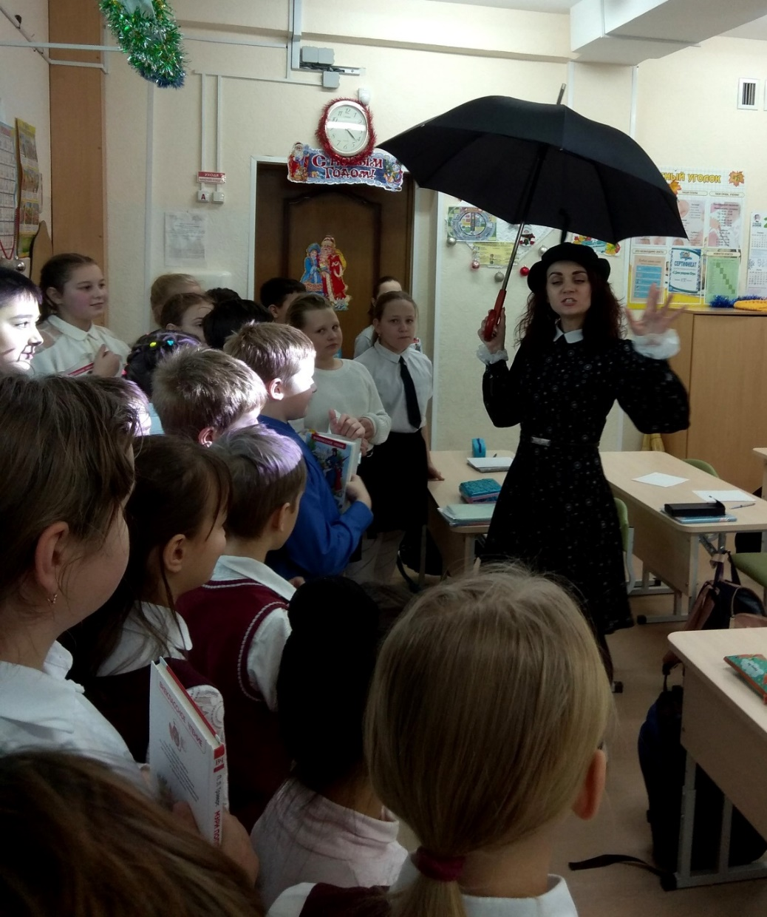
Инсценировка сценки «В гостях у Мери Поппинс»
https://cloud.mail.ru/stock/m31hMqUdddhnLifEYRNEWDog

Slide 22
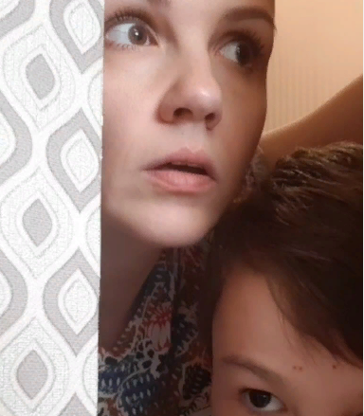
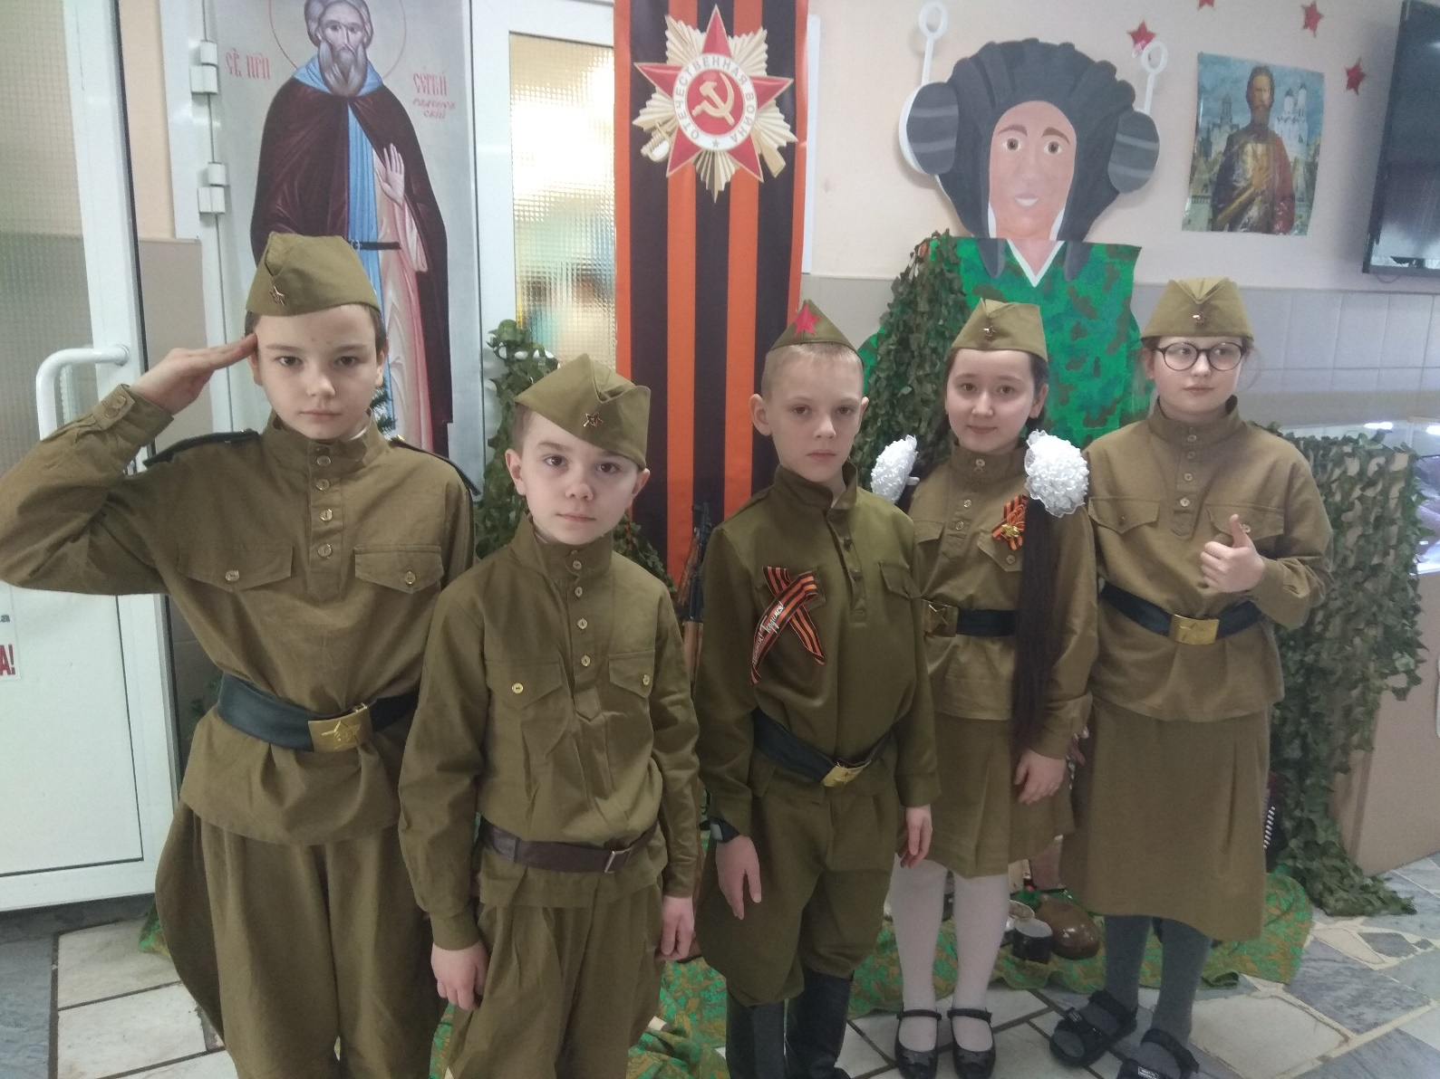
Создание пьесы «Разное военное детство»
https://disk.yandex.ru/i/MdB4mibYSRbNxA

Slide 23
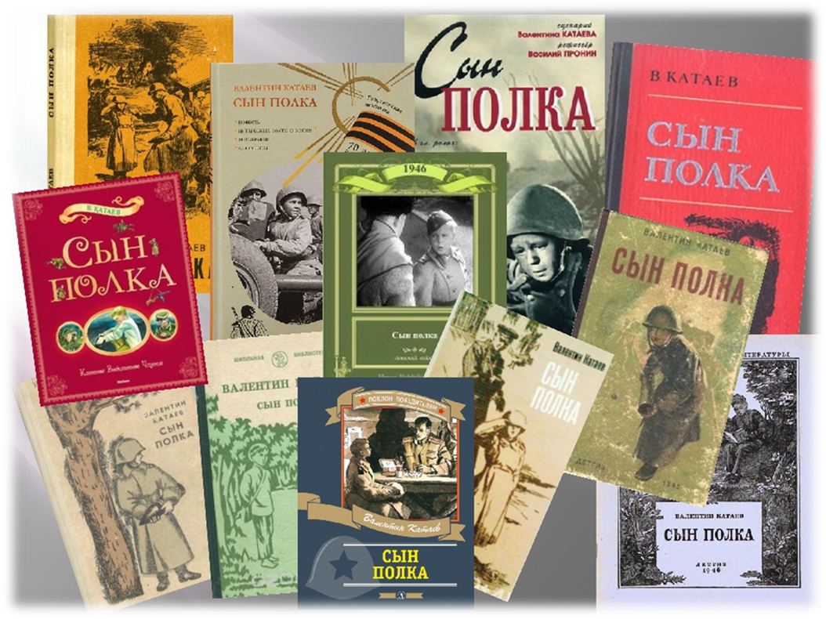
Создание буктрейлера «Ребёнок или солдат?»
https://disk.yandex.ru/i/BTkszRSJ4dhFrw

Slide 24
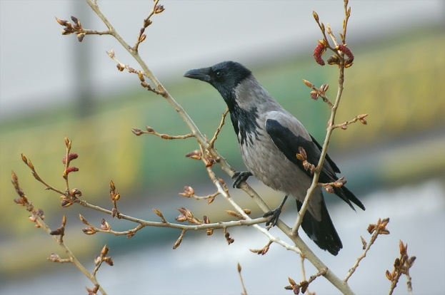
Музыкально-хореографическая композиция «Ворона-Мать» в фольклоре коренных народов Севера на основе повести
Еремея Айпина «Я слушаю землю»
https://disk.yandex.ru/i/ZlrtV5AWzKqBfQ

Slide 25
Практическая работа

Slide 26
Диагностика читательской грамотности
Образовательная платформа Учи.ру
Задания, которые разработаны совместно
с Институтом образования НИУ ВШЭ
(Национальный исследовательский университет Высшая школа экономики)

Slide 27
Рефлексия
Отзыв наблюдателей и участников
«Сложно нынешнее поколение посадить самостоятельно
за книги, нужен стимул.»
Тяпугина Ирина Сергеевна
«Мы с ребенком читаем вместе в кругу семьи.
Мне самой интересно, так как я некоторые книги не читала.»
Урюпина Ирина Владимировна
«Я, родитель, поддерживаю такой проект, где дети не только читают книги, выступают в сценках, не боятся аудитории, инсценируют, придумывают свои пьесы.»
Мамедова Шабнам Казымовна

Slide 28
Формирование читательской грамотности через решение проектных задач в рамках проекта «Семейное чтение»
Городской Фестиваль-марафон
Автор: Кулашкина Алена Николаевна, учитель начальных классов МБОУ «Сургутская технологическая школа»
Сургут, 2022

